Slide 1
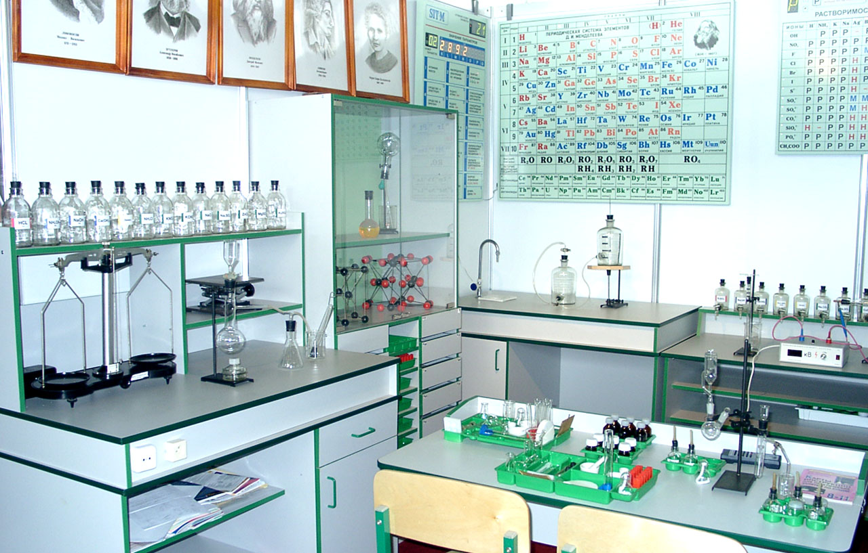

«Новороссийский колледж строительства и экономики» (ГАПОУ КК «НКСЭ»)
Дисциплины: «Химия» и «Естествознание – Химия»
Тема «Основные понятия и законы химии»
2021 г.
Материал подготовлен кандидатом технических наук Кузьминой Ириной Викторовной

Slide 2

Я, Кузьмина Ирина Викторовна, кандидат технических наук с большим опытом преподавания в высшей школе, НКСЭ и на подготовительных курсах. Много знаю, люблю свой предмет, обобщила полезную для Вас информацию по дисциплинам «Химия» и «Естествознание».

Slide 3
Инструкция по использованию
интерфейса
Вернуться к содержанию
Справочная таблица
Вернемся к …
Переход к тому действию, о котором гласит надпись, выделенная вишневым или желтым цветом
Esc
Для выхода из программы нажмите «Esc» на клавиатуре
Кнопки для перемещения вперед и назад по материалу занятий

Slide 4

Содержание
Инструкция по использованию интерфейса
Основные понятия химии. Основные законы химии. Закон сохранения массы. Закон кратных отношений. Периодический закон. Газовые законы: Авогадро. Объемных отношений. Бойля – Мариотта. Гей-Люссака. Уравнение Менделеева-Клапейрона.
Практическая работа № 1 «Решение задач на нахождение массовой доли химических элементов в сложном веществе» (Химия). Проверим, как Вы поняли и запомнили пройденный материал. Проверим, как Вы поняли и запомнили пройденный материал. Проверим, как Вы поняли и запомнили пройденный материал. Проверим, как Вы поняли и запомнили пройденный материал.
Вопросы и задачи для подготовки к контрольной работе.
Использованные источники.
Notes:
4

Slide 5
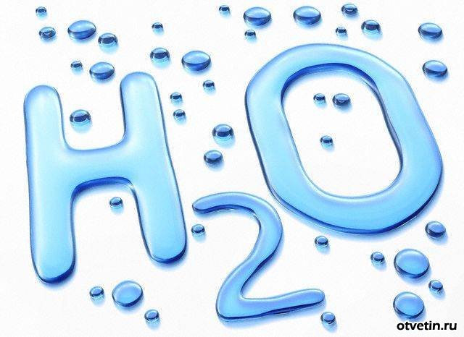
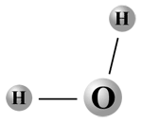

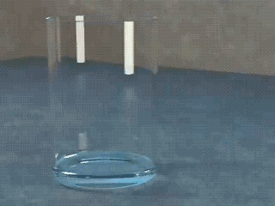
Основные понятия химии
Атом (в переводе с греческого: атом означает неделимый) – это наименьшая химически неделимая частица вещества, сохраняющая все его химические свойства.
Молекула − это наименьшая частица данного вещества, способная к самостоятельному существованию и обладающая его химическими свойствами.
Атом кислорода
Химическая связь
Атом водорода
Молекулы воды

Slide 6

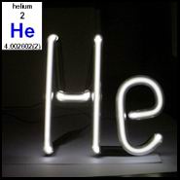
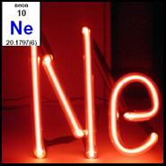
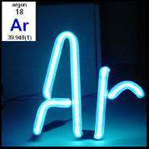
Атомы, как и молекулы, способны к самостоятельному существованию. Например, атомы водорода составляют около половины массы Солнца; из отдельных атомов состоят такие вещества, как гелий, неон, аргон и др.
Гелий Неон Аргон

Slide 7
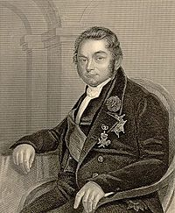
Химический элемент − это вид атомов, характеризующийся определенными свойствами.
Символы химических элементов были введены в 1814 г. шведским химиком Берцелиусом Й.Я..
Йёнс Якоб Берцелиус

Slide 8
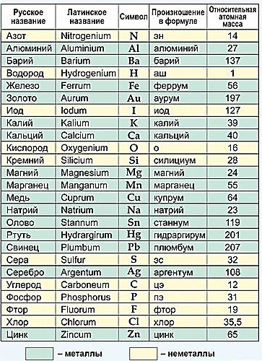
Вспомним названия химических элементов, которые чаще других используют в курсе химии.

Slide 9
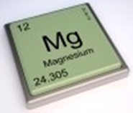
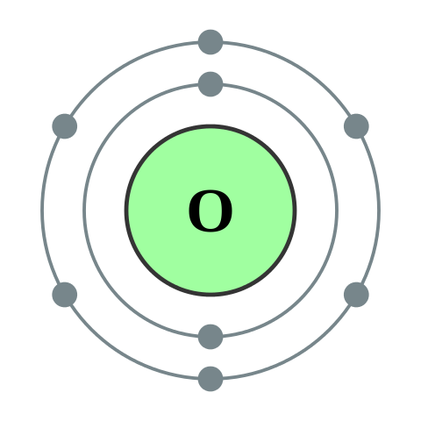
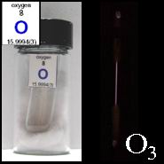
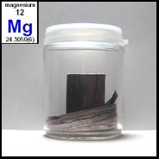
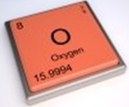
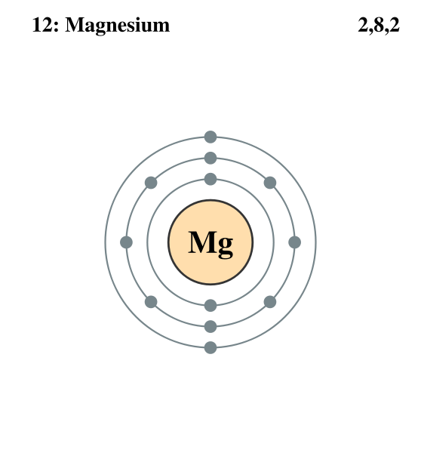
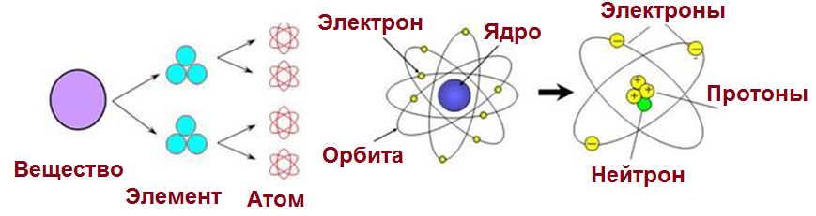
Химический элемент – понятие абстрактное, а атом – материальная, конкретная частица элемента с присущими ему параметрами: размером и массой. Так, атомы массой 24 а.е.м. и радиусом 0,128 нм составляют химический элемент магний; атомы массой 16 а.е.м. и радиусом 0,045 нм составляют другой химический элемент – кислород и т. д.
Кислород
Магний
Элемент
Вещество
Атом
Атом

Slide 10
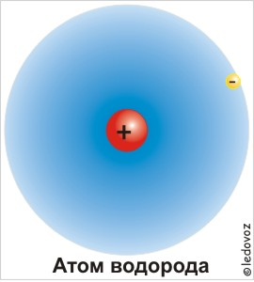
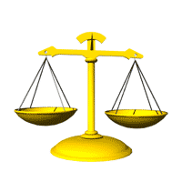
Ничтожно малому размеру атома соответствует и ничтожно малая масса. Современные методы исследования позволяют определить её с большой точностью.
Оказалось, что истинные массы атомов (m_{а}) имеют значения от 1,67 • 10^{–27} до 4,27 • 10^{–25} кг. Например:
m_{а}(водорода) = 1,67 • 10^{–24} г
(0,000 000 000 000 000 000 000 001 67 г).
1,67 • 10^{–24} г

Slide 11
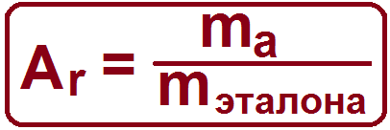
Пользоваться такими числами в повседневной практике неудобно. Поэтому вместо истинных значений масс атомов применяют относительные атомные массы.
Относительная атомная масса показывает, во сколько раз масса данного атома больше массы, принятой за эталон.
Относительную атомную массу обозначают А_{r}, где r – начальная буква английского слова relative, что означает относительный:
В качестве такого эталона принята 1/12 массы атома углерода.

Slide 12
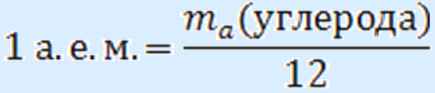
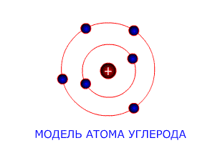
Атомная единица массы (а.е.м.) – это 1/12 массы атома углерода.
1 а.е.м. = (1,99 • 10^{–23} г):12 =
= 1,66 • 10^{–24} г = 1,66 • 10^{–27} кг
В соответствии с этим относительную атомную массу атома элемента X (А_{r} (Х)) можно определить сравнением истинной массы атома с массой одной атомной единицы массы (1а.е.м.), т. е. вычислить по формуле:
А_{r} (Х) = m_{а}(Х) : 1 а.е.м.

Slide 13
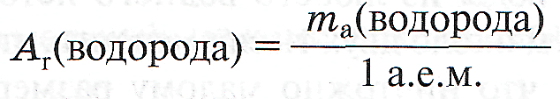
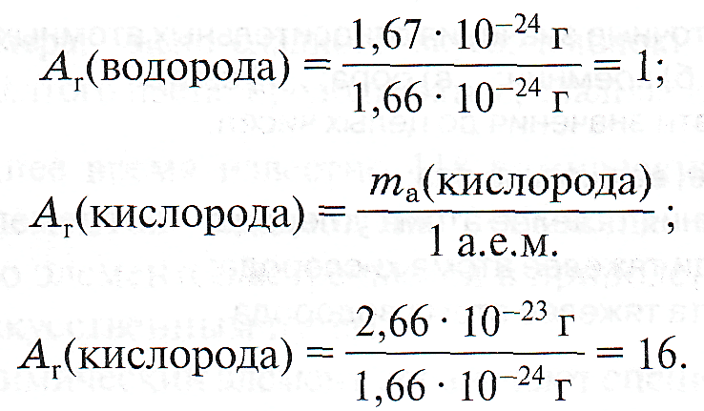
Например:
Из примеров следует, что относительная атомная масса водорода численно равна атомной единице массы, а относительная атомная масса кислорода в 16 раз превышает атомную единицу массы.
Относительная атомная масса не имеет единиц измерения, т. е. это безразмерная величина.

Slide 14
Относительная молекулярная масса (М_{r}) – величина, равная отношению средней массы молекулы вещества к 1/12 массы углерода ¹²C.
A_{r} и М_{r} – безразмерные величины.
Например: М_{r} (H₂SO₄) = 1 . 2 +32 . 1 + 16 . 4 = 98
Количество вещества − это число структурных единиц (атомов, молекул, ионов, электронов и др.), образующих это вещество.
Единицей измерения количества вещества является моль (ν или n).
Моль (ν – читается «ню») – количество вещества, содержащее столько молекул, атомов, ионов, электронов и других структурных единиц, сколько содержится атомов в 12 г изотопа углерода ¹²C.
Молярная масса (M) – величина, равная отношению массы вещества к количеству вещества, выражается в кг/моль или г /моль.

Slide 15
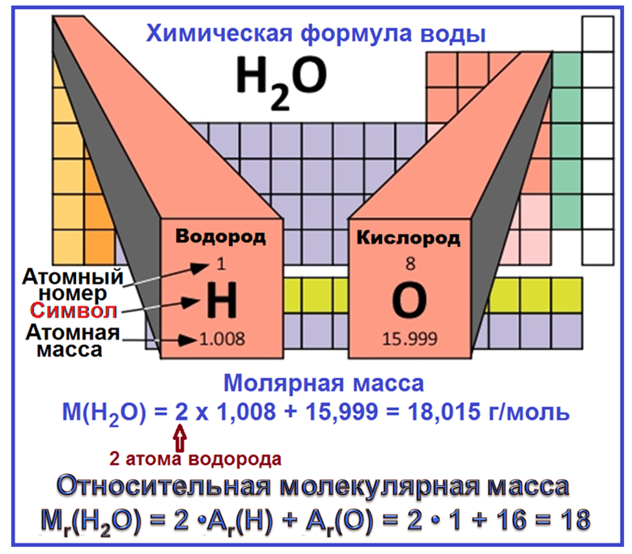

Slide 16
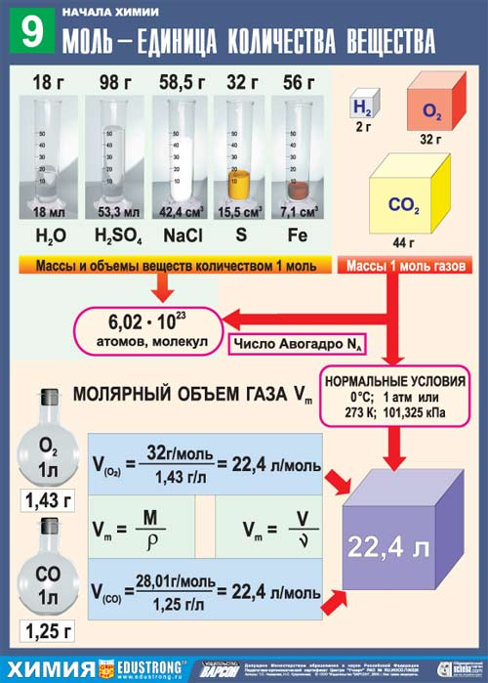
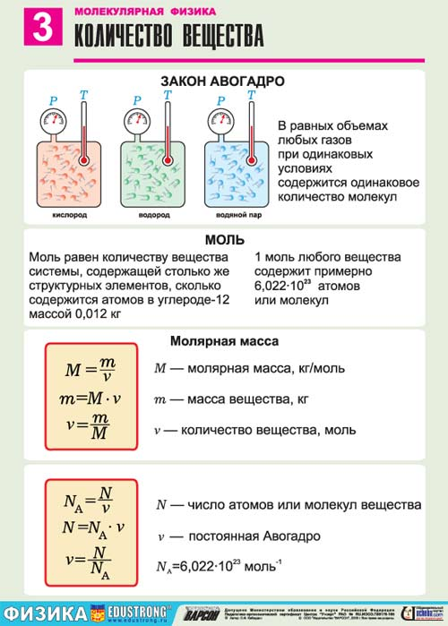
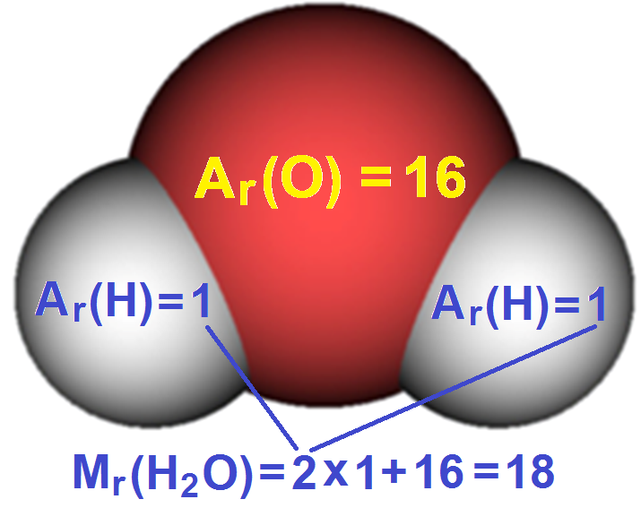

Slide 17
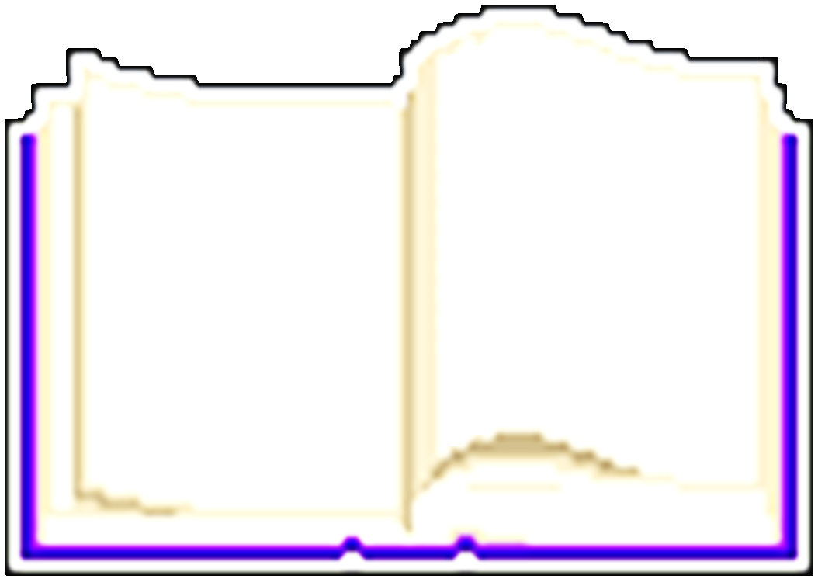
Сделаем запись в тетради.
Относительная атомная масса (А_{r}) показывает, во сколько раз масса данного атома больше массы, принятой за эталон.
Атомы – это мельчайшие химичес-ки неделимые частицы вещества.
Молекула – это мельчайшая частица вещества, обладающая химическими свойства-ми данного вещества и состоящая из атомов, соединённых между собой химическими связями.

Slide 18
Сделаем запись в тетради.
Истинные массы атомов (m_{а}) имеют значения от 1,67 • 10^{–27} до 4,27 • 10^{–25} кг.
Относительная атомная масса (А_{r}) показывает, во сколь-ко раз масса данного атома больше массы, принятой за эталон.
В качестве такого эталона принята 1/12 массы атома углерода.
Атомная единица массы (а.е.м.) – это 1/12 массы атома углерода.

Slide 19
Сделаем запись в тетради.
Количество вещества − это число структурных единиц (атомов, молекул, ионов, электронов и др.), образующих это вещество.
Моль (ν – читается ню) – количество вещества, содержащее столько молекул, ато-мов, ионов, электронов и других структурных единиц, сколько содер-жится атомов в 12 г изотопа углерода ¹²C.
Вид атомов, харак-теризующихся опреде-лённой совокупностью свойств, называют химическим элементом.
Химический элемент – понятие абстрактное, а атом – материальная, конкретная частица элемента с присущими ему параметрами: раз-мером и массой.

Slide 20
Основные законы химии
Название закона | Открыл закон…
Сохранения массы | Михаил Васильевич Ломоносов в 1748 г., Антуан Лоран Лавуазье в 1789 г.
Постоянства состава вещества | Жозеф Луи Пруст в 1799 г., Клод Луи Бертолле в 1808 г.,
Кратных отношений | Джон Дальтон в 1804 г.
Периодический закон | Д. И. Менделеев в 1869 г.
Газовые законы
Авогадро | Амедео Авогадро в 1811 г., Станислао Канниццаро в 1858 г.
Объемных отношений | Жозеф Луи Гей-Люссак в 1808 г.
Бойля – Мариотта | Роберт Бойль в 1662 г., Эдм Мариотт в 1667 г.
Гей-Люссака | Жозеф Луи Гей-Люссак в 1802 г.
Уравнение Менделеева-Клапейрона | Менделеев , Клапейрон

Slide 21
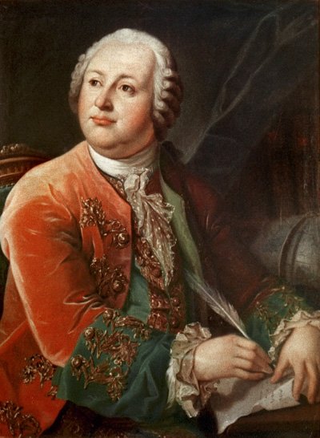
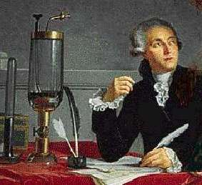
Закон сохранения массы
(Ломоносова-Лавуазье)
Закон сохранения массы – закон физики, согласно которому масса физической системы сохраняется при всех природных и искусственных процессах.
Закон сохранения массы – закон химии, согласно которому масса веществ, вступивших в химическую реакцию равна массе веществ, образовавшихся в результате реакции.
Михаил Васильевич Ломоносов
Антуан Лоран Лавуазье
К списку законов

Slide 22
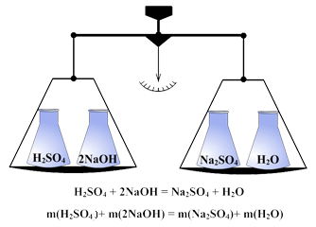
Более привычная формулировка закона сохранения массы (Ломоносова-Лавуазье): масса веществ, вступивших в реакцию, равна массе веществ, полученных в результате реакции.
На основе данного закона производят расстановку коэффициентов в уравнениях, расчеты по уравнениям масс и зарядов.

Slide 23
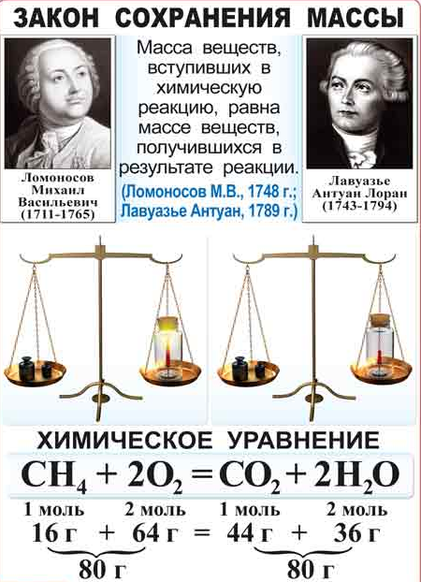

Slide 24
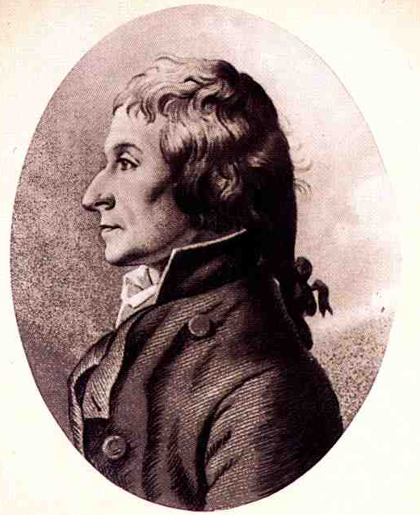
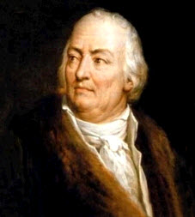
Закон постоянства состава вещества
(Пруста – Бертолле)
Каждое химически чистое вещество имеет постоянный качественный и количественный состав независимо от способа его получения.
Закон применим к соединениям с ковалентными связями (большинство органических соединений, неорганические кислоты, газы и т. д.)
Жозеф Луи Пруст
Клод Луи Бертолле
К списку законов

Slide 25
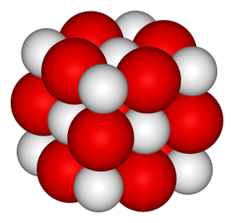
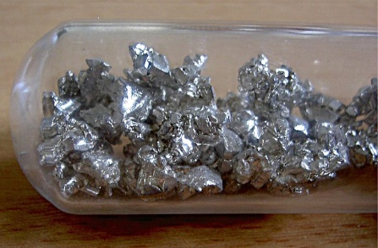
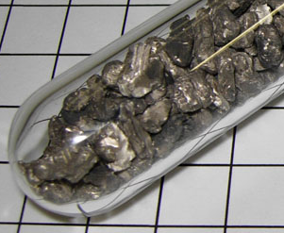
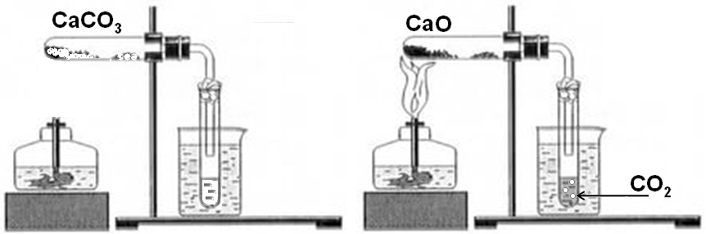

Например: Оксид кальция можно получить двумя способами:
а) 2Ca + O₂ = 2CaO
б) CaCO₃ ^{t}→ CaO + CO₂↑
2Ca + O₂ → 2CaO
CaCO₃ ^{t}→ CaO + CO₂ ↑

Slide 26
В настоящее время наряду с соединениями постоянного состава известны соединения переменного состава. Они встречаются среди веществ, имеющих кристаллическую структуру: оксиды (Э₂О_{n}), гидриды (ЭН и ЭН₂), сульфиды (Э₂S_{n}), нитриды (Э₃N_{n}), карбиды (Э₄C_{n}), силициды (Э₄Si_{n}) и др. Состав данных соединений зависит от условий их получения. Например, оксид ванадия (II) в зависимости от условий получения имеет состав от VO_{0,9} до VO_{1,3}.
Современная формулировка закона постоянст-ва состава вещества: состав соединений молекулярной структуры (то есть состоящих из молекул) является постоянным независимо от способа получения; состав соединений с немолекулярной структурой (с атомной, ионной, металлической решеткой) не является постоянным и зависит от условий получения.

Slide 27

Сделаем запись в тетради.
Закон постоянства состава вещества: состав соединений молекулярной структуры (то есть состоящих из молекул) является постоянным независимо от способа получения; состав соединений с немолекулярной структурой (с атомной, ионной, металлической решеткой) не является постоянным и зависит от условий получения
Закон сохранения массы (Ломоносова-Лавуазье): масса веществ, вступивших в реакцию, равна массе веществ, полученных в результате реакции.

Slide 28
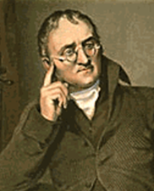
Закон кратных отношений
(Дальтона)
Закон кратных отношений: если один и тот же элемент образует несколько соединений с другим элементом, то на одну и ту же массовую часть первого элемента будут приходиться такие массовые части второго, которые относятся друг к другу как небольшие целые числа.
Джон Дальтон
(1766-1844)
К списку законов

Slide 29
Состав оксидов азота (в процентах по массе) выражается следующими числами:
 | Закись азота N₂O | Окись азота NO | Азотистый ангидрид N₂O₃ | Двуокись азота NO₂ | Азотный ангидрид N₂O₅
 | Состав, %
N | 63,7 | 46,7 | 36,8 | 30,4 | 25,9
O | 36,3 | 53,3 | 63,2 | 69,6 | 74,1
Частное O/N | 0,57 | 1,14 | 1,71 | 2,28 | 2,85
 | 1 | 2 | 3 | 4 | 5
Разделив числа нижней строки на 0,57, видим, что они относятся как 1:2:3:4:5.

Slide 30
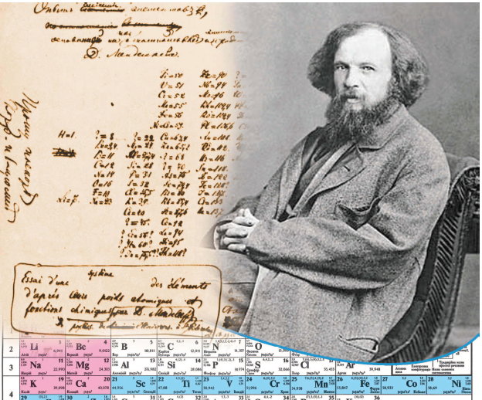
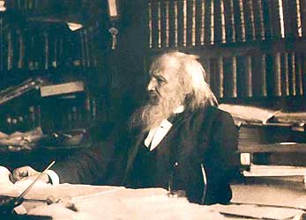
Периодический закон Д. И. Менделеева
Свойства химических элементов, а также формы и свойства соединений элементов находятся в периодической зависимости от величины заряда атомных ядер.
К списку законов

Slide 31
Сделаем запись в тетради.
Закон кратных отношений: если один и тот же элемент образует несколько соединений с другим элементом, то на одну и ту же массовую часть первого элемента будут приходиться такие массовые части второго, которые относятся друг к другу как небольшие целые числа.
Периодический закон Д.И. Менделеева: свойства химических элементов, а также формы и свойства соединений элементов находятся в периоди-ческой зависимости от величины заряда атомных ядер.

Slide 32
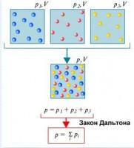
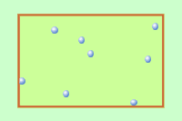
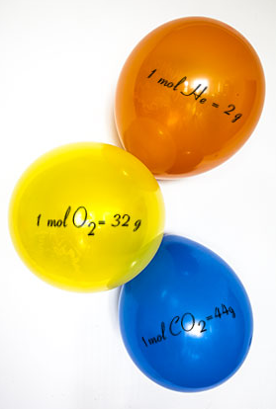
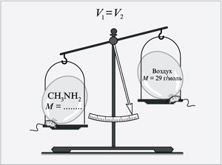
Газовые законы
К списку законов

Slide 33
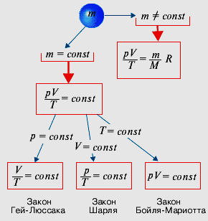
Объединенный газовый закон

Slide 34
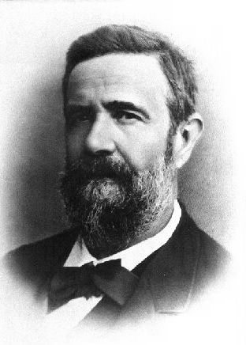
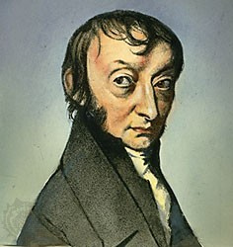
Закон Авогадро
А. Авогадро (1811 г.), С. Канниццаро (1858 г.)
Закон Авогадро: в равных объемах различных газов при одинаковых условиях содержится одинаковое число молекул.
Станислао Канниццаро
Амедео Авогадро
К списку законов

Slide 35
Из закона Авогадро следует:
а) одинаковое число молекул разных газов при одинаковых условиях занимают один и тот же объем;
б) один моль любого газа (молярный объем V_{m}) при нормальных условиях (н. у.) составляет 22,4 л/моль.
Н. у. : Т_{о} = 273 К, Р_{о} = 101,3 кПа.

Slide 36
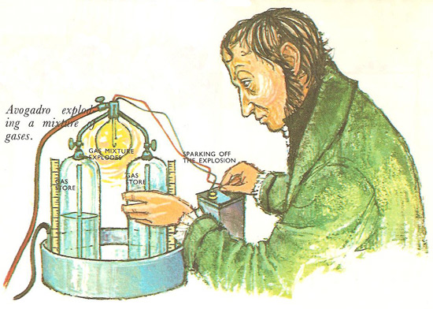
Зная массу одного атома углерода (1,993.10^{–26} кг), можно вычислить число атомов N_{A} в 0,012 кг углерода:
N_{A} = 0,012/(1,993 . 10^{–26} ) = 6,02 . 10²³ моль ^{–1}.
Это число называется постоянной Авогадро. Оно показывает число структурных единиц в моле любого вещества.
Амедео Авогадро
(1776 – 1856), профессор физики в Турине

Slide 38
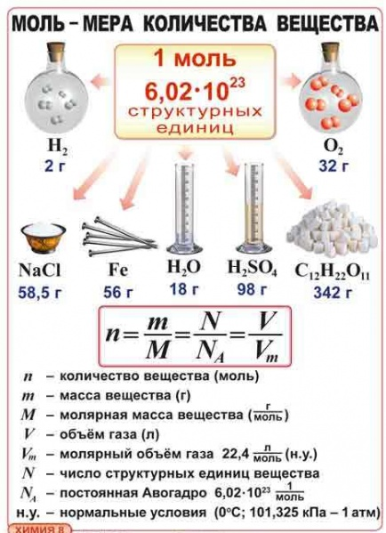

Slide 39
Сделаем запись в тетради.
Из закона Авогадро следует:
одинаковое число молекул разных газов при одинаковых условиях занимают один и тот же объем;
один моль любого газа (молярный объем V_{m}) при нормальных условиях (н. у.) составляет 22,4 л/моль.
Закон Авогадро: в равных объемах различных газов при одинаковых условиях содержится одинаковое число молекул.
Н. у.: Т_{о} = 273 К,
Р_{о} = 101,3 кПа.

Slide 40
Сделаем запись в тетради.

Slide 41
Сделаем запись в тетради.

Slide 42



Закон простых объемных отношений
(Гей-Люссака)
При равных условиях объемы газов, вступающих в реакцию, относятся друг к другу и к объемам газообразных продуктов реакции как целые числа.
Жозеф Луи Гей-Люссак
К списку законов

Slide 43


Slide 44
Сделаем запись в тетради.
Закон простых объемных отношений (Гей-Люссака): при равных условиях объемы газов, вступающих в реакцию, относятся друг к другу и к объемам газообразных продуктов реакции как целые числа.

Slide 45


Закон Бойля – Мариотта
Закон Бойля – Мариотта: для газа данной массы при постоянной температуре произведение давления газа на его объем постоянно:
PV = const при T = const
Этот закон экспериментально был открыт английским ученым Робертом Бойлем (1627–1691) и несколько позже французским ученым Эдмом Мариоттом (1620 – 1684).
К списку законов
Роберт Бойль
Эдм Марио́тт

Slide 46
Закон Бойля – Мариотта справедлив обычно для любых газов, а также и для их смесей, например для воздуха. Лишь при давлениях, в несколько сотен раз больших атмосферного, отклонения от этого закона становятся существенными.

Slide 47

Закон Гей-Люссака
Для газа данной массы при постоянном давлении отношение объема к температуре постоянно:
V/T =const при P = const.
Этот закон был установлен экспериментально в 1802 г. французским ученым Ж. Гей-Люссаком (1778–1850).
Жозеф Луи Гей-Люссак
К списку законов

Slide 48


Уравнение состояния идеального газа. В законах Бойля-Мариотта и Гей-Люссака имеется связь двух термодинамических параметров при фиксированном третьем:
Уравнение Менделеева-Клапейрона:
К списку законов

Slide 49
Сделаем запись в тетради.
Закон Гей-Люссака: для газа данной массы при постоян-ном давлении отноше-ние объема к темпе-ратуре постоянно:
V/T =const при
P = const.
Уравнение состояния идеального газа:
Закон Бойля – Мариотта: для газа данной массы при постоянной температуре произведение давления газа на его объем постоянно:
PV = const при T = const
Уравнение Менделеева-Клапейрона:

Slide 50


Slide 51

Практическая работа № 1
«Решение задач на нахождение массовой доли химических элементов в сложном веществе»

Slide 52

Цель – Научиться решать задачи на нахождение массовой доли химических элементов в сложном веществе и другие законы химии.

Slide 53




Вычисление массовой доли атомов химического элемента
Зная формулу вещества и относительные атомные массы входящих в его состав элементов, можно определить массовую долю (ɷ) атомов каждого элемента, т. е. установить, какую долю от общей массы вещества составляет масса атомов этого элемента. Следовательно, задача заключается в нахождении части от числа.

Slide 54


Массовая доля атомов элемента в данном веществе (ɷ(Х)) – это отношение относительной атомной массы этого элемента, умноженной на число его атомов в молекуле (индекс), к относительной молекулярной массе вещества:
, (1)
где ɷ(Х) – массовая доля элемента X в долях единицы; А_{r}(Х) – относительная атомная масса элемента X; ν – число атомов элемента X в молекуле вещества (индекс); М_{r} – относительная молекулярная масса вещества.
Массовую долю можно выражать и в процентах:
, (2)
ɷ – греческая буква читается омега;
ν – греческая буква читается ню

Slide 55


Задача 1. Определите массовые доли (%) углерода и кислорода в углекислом газе СО₂.
Дано: | Решение
Молекула СO₂ | 1. Находим относительную молекулярную массу углекислого газа: М_{r}(CO₂) = А_{r}(С) + 2 • А_{r}(О); М_{r}(CO₂) = 12 + 2 • 16 = 44
Найти: ɷ(C) в % ɷ(O) в %
Затем вычисления проводим по формуле (2), так как по условию задачи требуется массовые доли выразить в процентах.
2. Рассчитываем массовую долю углерода:

Slide 56

3. Рассчитываем массовую долю кислорода:
Ответ: ɷ(C) = 27,27 %, ɷ(О) = 72,73 %.

Slide 57
Вычисление массовых отношений между химическими элементами в данном веществе
Массовые отношения между элементами вычисляют для характеристики химического состава вещества.
Задача 2. Вычислите массовые отношения между элементами в сероводороде Н₂S.
Дано: | Решение
Молекула Н₂S | 1. Так как массы атомов пропорциональны относительным атомным массам, то для сероводорода Н₂S с учетом индексов можем записать: m(2H) : m(S) = 2А_{r}(H) : А_{r}(S);
Найти: m(2H) : m(S)

Slide 58



m(2H) : m(S) = (2 • 1) : 32.
2. Записанные числа, если это возможно, сокращаем:
m(2H) : m(S) = 1 : 16.
Первое и второе действия можно объединить:
m(2H) : m(S) = (2 • 1) : 32 = 1 : 16.
Ответ: в молекуле сероводорода на 1 массовую часть водорода приходится 16 массовых частей серы.
Водород
Отверстие в земле, откуда вырывается раскаленный газ – сероводород

Slide 59


Задача 3. Вычислите, какое количество вещества составляют 22,4 г оксида кальция (негашёной извести) СаО.
Дано: | Решение
m(СаО) = =22,4 г | 1. По данным Периодической системы химических элементов вычисляем относительную молекулярную массу оксида кальция: М_{r}(СаО) = А_{r}(Ca) + А_{r}(O); М_{r}(СаО) = 40 + 16 =56.
Найти: ν(СаО)
2. Молярная масса оксида кальция численно равна его относительной молекулярной массе: М(СаО) = 56 г/моль.
3. Из формулы (2) находим количество вещества оксида кальция массой 22,4 г:
Ответ: ν(СаО) = 0,4 моль.

Slide 60








Проверим, как Вы поняли и запомнили
пройденный материал
1. На какой диаграмме распределение массовых долей элементов отвечает количественному составу гидрокарбоната аммония (NH₄HCO₃)?
а) б) в) г)
2. На какой диаграмме распределение массовых долей элементов отвечает количественному составу сульфата железа (II) (FeSO₄)?
а) б) в) г)

Slide 61
3. Массовая доля азота в нитрите аммония (NH₄NO₂) равна
а) 48,15 % б) 6,25 % в) 50,50 % г) 43,75 %
4. Массовая доля кислорода в гидроксиде железа (III) (Fe(ОН)₃) равна
а) 15,0 % б) 21,9 % в) 35,6 % г) 44,9 %
5. Массовая доля кислорода в сульфате железа (III) (Fe₂(SO₄)₃) равна
а) 15 % б) 28 % в) 24 % г) 48 %
6. Массовые отношения между элементами в аммиаке (NH₃)
а) 14 : 3 б) 7 : 3 в) 28 : 6 г) 5 : 1
7. Массовые отношения между элементами в серной кислоте (H₂SO₄)
а) 1: 16: 32 б) 2: 32: 16 в) 1: 16: 8 г) 2 : 16: 8

Slide 62
Проверьте свои ответы
1. На какой диаграмме распределение массовых долей элементов отвечает количественному составу гидрокарбоната аммония (NH₄HCO₃)?
а) б) в) г)
Дано: | Решение
Молекула NH₄HCO₃ | Относительная молекулярная масса гидрокарбоната аммония: М_{r}(NH₄HCO₃)=А_{r}(N) + 5•А_{r}(H) + А_{r}(C) + 3•А_{r}(О); М_{r}(NH₄HCO₃) = 14 + 5 • 1 + 12 + 3 • 16 = 79 ɷ(N) = 14 • 100/79 = 17,7 % ɷ(Н) = (5 • 1) • 100/79 = 6,3 % ɷ(С) = 12 • 100/79 = 15,2 % ɷ(О) = (3 • 16) • 100/79 = 60,8 %
Найти: ɷ(N) в % ɷ(H) в % ɷ(C) в % ɷ(O) в %
Ответ: б

Slide 63
2. На какой диаграмме распределение массовых долей элементов отвечает количественному составу сульфата железа (II) (FeSO₄)?
а) б) в) г)
Дано: | Решение
Молекула FeSO₄ | Относительная молекулярная масса сульфата железа (II): М_{r}(FeSO₄) = А_{r}(Fe) + А_{r}(S) + 4 • А_{r}(О); М_{r}(FeSO₄) = 56 + 32 + 4 • 16 = 152 ɷ(Fe) = 56 • 100/152 = 36,8 % ɷ(S) = 32 • 100/152 = 21,1 % ɷ(О) = (4 • 16) • 100/152 = 42,1 %
Найти: ɷ(Fe) в % ɷ(S) в % ɷ(O) в %
Ответ: в

Slide 64
3. Массовая доля азота в нитрите аммония (NH₄NO₂) равна
а) 48,15 % б) 6,25 % в) 50,50 % г) 43,75 %
Дано: | Решение
Молекула NH₄NO₂ | Относительная молекулярная масса нитрита аммония: М_{r}(NH₄NO₂) = 2 • А_{r}(N) + 4•А_{r}(H) + 2•А_{r}(О); М_{r}(NH₄NO₂) = 2 • 14 + 4 • 1 + 2 • 16 = 64 ɷ(N) = (2 • 14) • 100/64 = 43,75 %
Найти: ɷ(N) в %
Ответ: г) 43,75 %

Slide 65
4. Массовая доля кислорода в гидроксиде железа (III) (Fe(ОН)₃) равна
а) 15,0 % б) 21,9 % в) 35,6 % г) 44,9 %
Дано: | Решение
Молекула Fe(ОН)₃ | М_{r}(Fe(ОН)₃) = А_{r}(Fe) + А_{r}(S) + 4 • А_{r}(О); М_{r}(Fe(ОН)₃) = 56 + 3 • (16 + 1) = 107 ɷ(О) = (3 • 16) • 100/107 = 44,9 %
Найти: ɷ(O) в %
Ответ: г) 44,9 %

Slide 66
5. Массовая доля кислорода в сульфате железа (III) (Fe₂(SO₄)₃) равна
а) 15 % б) 28 % в) 24 % г) 48 %
Дано: | Решение
Молекула Fe₂(SO₄)₃ | М_{r}(Fe₂(SO₄)₃) = А_{r}(Fe) + 3•(А_{r}(S) +4•А_{r}(О)) М_{r}(Fe₂(SO₄)₃) = 2 • 56 + 3 • (32 + 4 • 16) = =112 + 96 + 192= 400 ɷ(О) = (12 • 16) • 100/400 = 48 %
Найти: ɷ(O) в %
Ответ: г) 48 %

Slide 67
6. Массовые отношения между элементами в аммиаке (NH₃)
а) 14 : 3 б) 7 : 3 в) 28 : 6 г) 5 : 1
Дано: | Решение
Молекула NH₃ | m(N) : m(3H) = А_{r}(N) : 3А_{r}(H) = = 14 : (3 • 1) = 14 : 3
Найти: m(N) : m(3H)
Ответ: а) 14 : 3

Slide 68
7. Массовые отношения между элементами в серной кислоте (H₂SO₄)
а) 1: 16: 32 б) 2: 32: 16 в) 1: 16: 8 г) 2 : 16: 8
Дано: | Решение
Молекула H₂SO₄ | m(2Н) : m(S) : m(4O) = = 2А_{r}(H) : А_{r}(S) : 4А_{r}(О ) = = (2 • 1) : 32 : (4 • 16) = = 2 : 32 : 64 = 1: 16: 32
Найти: m(2Н) : m(S) : m(4O)
Ответ: а) 1: 16: 32

Slide 69
Установление простейшей формулы вещества по массовым долям элементов
Алгоритм установления
простейшей формулы вещества
1. Для расчёта массу вещества принимаем за 100 г и вычисляем массы атомов элементов, входящих в его состав.
2. Рассчитываем количество вещества атомов элементов.
3. Находим соотношение между числами молей атомов элементов.
Если это соотношение дробное, то для перехода к целочисленному соотношению делим полученные числа на наименьшее из них.
4. Находим целочисленное соотношение и записываем простейшую формулу вещества.

Slide 70


Задача 4. Массовые доли меди и кислорода в оксиде меди равны соответственно 88,8 и 11,2%. Установите простейшую формулу этого оксида.
Дано: | Решение
ɷ(Сu) = 88,8 % | 1. Предположим, что имеется 100г оксида меди, определим массы меди и кислорода: m(Сu) = m(оксида) • ɷ(Сu); m(Сu) = 100 г • 0,888 = 88,8 г;
ɷ(О) = 11,2 %
Найти: Сu_{x}O_{y}
m(O) = m(оксида) • ɷ(О);
m(O) = 100 г • 0,112= 11,2 г.
2. Рассчитываем количество вещества атомов меди и кислорода:

Slide 71



3. Находим соотношение между числами молей атомов меди и кислорода:
ν(Сu) : ν(O) = 1,39 : 0,7.
4. Находим целочисленное соотношение и записываем формулу оксида меди:
Следовательно, на 2 атома меди приходится 1 атом кислорода, и формула оксида меди – Сu₂O.
Ответ: простейшая формула оксида меди Сu₂O.

Slide 72
Проверим, как Вы поняли и запомнили
пройденный материал
1. В оксиде серы на 2 массовые части серы приходится 3 массовые части кислорода. Формула вещества:
а) SO₃ б) SO₂ в) S₂O₃ г) SO
2. В соединении массовая доля калия 56,6 %, углерода – 8,7 %, кислорода – 34,8 %. Формула вещества:
а) K₂СО₃ б) KСО₃ в) K₂СО₄ г) K₂С₂О₃
3. Известно, что азот образует несколько оксидов. В лаборатории было получено два оксида азота. Опытным путем установили, что в первом оксиде на 7 г азота приходится 4 г кислорода, во втором – на ту же массу азота – 16 г. Формулы оксидов:
а) NО₂ и N₂O б) NО₂ и N₂O₃
в) N₂О и N₂O₅ г) NО₂ и NO

Slide 73
Проверьте свои ответы
1. В оксиде серы на 2 массовые части серы приходится 3 массовые части кислорода. Формула вещества:
а) SO₃ б) SO₂ в) S₂O₃ г) SO
Дано: | Решение
m(S) : m(O) = = 2:3 | 1. Рассчитываем количество вещества атомов серы и кислорода: ν(S) = m(S)/M(S) = 2/32 = 0,0625 моль ν(О) = m(О)/M(О) = 3/16 = 0,1875 моль
Найти: S_{x}O_{y}
2. Находим соотношение между числами молей атомов серы и кислорода:
ν(S) : ν(O) = 0,0625:0,1875.

Slide 74
3. Находим целочисленное соотношение и записываем формулу оксида серы:
ν(S) : ν(O) = 0,0625:0,1875 = 1:3
Следовательно, на 1 атом серы приходится 3 атома кислорода, формула оксида серы – SO₃.

Slide 75
2. В соединении массовая доля калия 56,6 %, углерода – 8,7 %, кислорода – 34,8 %. Формула вещества:
а) K₂СО₃ б) KСО₃ в) K₂СО₄ г) K₂С₂О₃
Дано: | Решение
ɷ(K) = 56,6 % | 1. Предположим, что имеется 100 г соединения, определим массы калия, углерода и кислорода: m(K) = m(соединения) • ɷ(K); m(K) = 100 г • 0,566 = 56,6 г; m(С) = m(соединения) • ɷ(С); m(С) = 100 г • 0,087 = 8,7 г; m(О) = m(соединения) • ɷ(О); m(О) = 100 г • 0,348 = 34,8 г.
ɷ(С) = 8,7 %
ɷ(О) = 34,8 %
Найти: K_{x}С_{y}О_{z}

Slide 76
2. Рассчитываем количество вещества атомов калия, углерода и кислорода:
ν(K) = m(K)/M(K) = 56,6/39 = 1,450 моль
ν(С) = m(С)/M(С) = 8,7/12 = 0,725 моль
ν(О) = m(О)/M(О) = 34,8/16 = 2,175 моль
3. Находим соотношение между числами молей атомов калия, углерода и кислорода:
ν(K) : ν(С) : ν(O) = 1,450 : 0,725 : 2,175.
4. Находим целочисленное соотношение и записываем формулу соединения:
1,45/0,725 : 0,725/0,725 : 2,175/0,725 = 2 : 1 : 3
Следовательно, на 2 атома калия приходится 1 атом углерода и 3 атома кислорода, и формула соединения – K₂СО₃.

Slide 77
3. Известно, что азот образует несколько оксидов. В лаборатории было получено два оксида азота. Опытным путем установили, что в первом оксиде на 7 г азота приходится 4 г кислорода, во втором – на ту же массу азота – 16 г. Формулы оксидов:
а) NО₂ и N₂O б) NО₂ и N₂O₃
в) N₂О и N₂O₅ г) NО₂ и NO
Дано: | Решение
m(N)₁ = 7 г | 1. Рассчитываем количество вещества атомов азота и кислорода: ν(N)₁ = m(N)₁ /M(N) = 7/14 = 0,5 моль ν(О)₁ = m(О)₁/M(О) = 4/16 = 0,25 моль ν(N)₂ = ν(N)₁ = 0,5 моль ν(О)₂ = m(О)₂/M(О) = 16/16 = 1 моль
m(O)₁ = 4 г
m(N)₂ = 7 г
m(О)₂ = 16 г
Найти: N_{x}O_{y} , N_{m}O_{n}

Slide 78
2. Находим соотношение между числами молей атомов азота и кислорода:
ν(N)₁ : ν(O)₁ = 0,5 : 0,25
ν(N)₂ : ν(O)₂ = 0,5 : 1.
3. Находим целочисленное соотношение и записываем формулу оксида азота:
ν(N)₁ : ν(O)₁ = 0,5/0,25 : 0,25/0,25 = 2 : 1
ν(N)₂ : ν(O)₂ = 0,5/0,5 : 1/0,5 = 1 : 2
Следовательно, в первом оксиде на 2 атома азота приходится 1 атом кисло­рода, формула оксида азота – N₂O, а во втором – на 1 атом азота приходится 2 атома кисло­рода, формула оксида азота – NO₂.

Slide 79
Вычисления на основе знаний законов химии
Закон сохранения массы (Ломоносо-ва-Лавуазье): масса веществ, вступивших в реакцию, равна массе веществ, полученных в результате реакции.
Михаил Васильевич Ломоносов
Антуан Лоран Лавуазье
К списку законов

Slide 80

Алгоритм решения расчётных задач по уравнениям химических реакций
1. Составить уравнение химической реакции.
2. В уравнении одной чертой подчеркнуть формулу вещества, масса которого указана в условии задачи, а двумя чертами – формулу того вещества, массу которого требуется вычислить.
3. Под формулами этих веществ указать количество вещества (число молей) согласно уравнению реакции (оно соответствует коэффициенту, стоящему перед формулой вещества в уравнении реакции).
4. По массе вещества, заданной в условии задачи, вычислить количество вещества:
Поставить полученное значение над формулой этого вещества.

Slide 81
5. Над формулой вещества, масса которого неизвестна, поставить х моль.
6. По уравнению реакции установить соотношение количеств веществ и найти искомую величину.
7. Записать ответ.

Slide 82


Задача 5. Вычислите массу и количество вещества оксида магния, образовавшегося при полном сгорании 24 г магния.
Дано | Решение
m(Мg) = 24 г | 1. Прежде всего определяем, какое количество вещества составляют 24 г магния:
Найти: ν (МgО) =? m (МgО) =?
Горение магния в кислороде

Slide 83


2. Составляем уравнение реакции горения магния (взаимодействия его с кислородом воздуха) и подчёркиваем формулу магния одной чертой, а оксида магния – двумя. Над формулами этих веществ указываем данные задачи: количество вещества магния (ν(Мg) = 1 моль) поставим над формулой магния, а х моль – над формулой оксида магния:
1 моль 2Mg 2 моль | + O₂ = | х моль 2MgO 2 моль

Slide 84
3. На основании уравнения реакции определяем соотношение количеств веществ Мg и МgO и находим количество вещества оксида магния (ν(МgO)). Для этого составляем пропорцию и решаем её:
1 моль 2 моль | = | х моль 2 моль
отсюда
х = | 1 моль • 2 моль 2 моль | = 1моль

Slide 85

4. Находим массу оксида магния:
m (МgО) = ν(МgО) • М (МgО);
m (МgО) = 1 моль • 40 г/моль = 40 г.
Ответ: ν(МgО) = 1 моль; m (МgО) = 40 г.

Slide 86




Задача 6. Вычислите массу алюминия, который вступил в реакцию с серой, если при этом образовалось 0,2 моль сульфида алюминия.
Дано | Решение
ν(Аl₂S₃) ⁼ 0,2 моль | 1. Составляем уравнение реакции, подчёркиваем необходимые формулы веществ, указываем данные над и под формулами:
Найти: m(Al) =?
x моль 2Al 2 моль | + 3S = | 0,2 моль Аl₂S₃ 1 моль

Slide 87


2. На основании уравнения реакции находим соотношение количеств веществ Аl и Аl₂S₃ и определяем количество вещества алюминия. Для этого составляем пропорцию и решаем её:
x моль 2 моль | = | 0,2 моль 1 моль
отсюда
х = | 2 моль • 0,2 моль 1 моль | = 0,4 моль
3. Рассчитываем массу алюминия:
m (Al) = ν(Al) • М (Al);
m (Al) = 0,4 моль • 27 г/моль = 10,8 г.
Ответ: m (Al) = 10,8 г.

Slide 88
Проверим, как Вы поняли и запомнили
пройденный материал
1. В уравнении химической реакции, схема которой
С₆Н₆ + О₂ → Н₂О + СО₂,
коэффициент перед формулой воды равен
1) 6 2) 9 3) 12 4) 15
2. Сумма коэффициентов в уравнении реакции между раствором силиката натрия и соляной кислотой равна
1) 4 2) 3 3) 5 4) 6
3. Сумма коэффициентов в уравнении реакции получения сульфата кальция из оксида кальция и соответствующей кислоты равна
1) 3 2) 4 3) 5 4) 6

Slide 89
4. В уравнении реакции между гидроксидом натрия и оксидом углерода (IV) коэффициент перед формулой образующейся соли равен
1) 1 2) 2 3) 3 4) 4
5. Сумма коэффициентов в уравнении реакции между натрием и водой равна
1) 7 2) 5 3) 6 4) 4
6. Сумма коэффициентов в уравнении реакции между оксидом кальция и водой равна
1) 6 2) 5 3) 3 4) 4
7. Сумма коэффициентов в уравнении реакции взаимодействия между оксидом углерода (IV) и избытком гидроксида кальция равна
1) 1 2) 2 3) 3 4) 4

Slide 90
Проверьте свои ответы
1. В уравнении химической реакции, схема которой
2С₆Н₆ + 15О₂ → 6Н₂О + 12СО₂,
коэффициент перед формулой воды равен
1) 6 2) 9 3) 12 4) 15
2. Сумма коэффициентов в уравнении реакции между раствором силиката натрия и соляной кислотой равна
1) 4 2) 3 3) 5 4) 6
Na₂SiO₃ + 2HCl = 2NaCl + H₂SiO₃
1 + 2 + 2 + 1 = 6
Вспомним названия солей и кислот:

Slide 91
Формулы и названия кислот и кислотных остатков
Формула кислоты | Название кислоты | Формула кислотного остатка | Название кислотного остатка
HF | Фтороводородная (плавиковая) | F – | Фторид
HCl | Хлороводородная (соляная) | Cl– | Хлорид
HBr | Бромоводородная | Br – | Бромид
HI | Иодоводородная | I – | Иодид
Н₂S | Сероводородная | HS – | Гидросульфид
 |  | S ^{2–} | Сульфид
Н₂SO₃ | Сернистая | НSO₃– | Гидросульфит
 |  | SO₃^{2–} | Сульфит
Н₂SO₄ | Серная | НSO₄– | Гидросульфат
 |  | SO₄^{2–} | Сульфат
НNO₂ | Азотистая | NO₂– | Нитрит
НNO₃ | Азотная | NO₃– | Нитрат
Н₃PO₄ | Ортофосфорная (фосфорная) | Н₂PO₄– | Дигидрофосфат
 |  | НPO₄^{2–} | Гидрофосфат
 |  | PO₄^{3–} | Ортофосфат (фосфат)
Н₂СO₃ | Угольная | НСO₃– | Гидрокарбонат
 |  | СO₃^{2–} | Карбонат
Н₂SiO₃ | Кремниевая | SiO₃^{2–} | Силикат

Slide 92
3. Сумма коэффициентов в уравнении реакции получения сульфата кальция из оксида кальция и соответствующей кислоты равна
1) 3 2) 4 3) 5 4) 6
CaO + H₂SO₄ = СaSO₄ + H₂O
1 + 1 + 1 + 1 = 4
Запомните:
основной оксид + кислота → соль + вода
Основной оксид состоит из металла и кислорода.
4. В уравнении реакции между гидроксидом натрия и оксидом углерода (IV) коэффициент перед формулой образующейся соли равен
1) 1 2) 2 3) 3 4) 4
2NaOH + CO₂ = Na₂CO₃ + H₂O
или
NaOH + CO₂ = NaНCO₃ + H₂O
Запомните:
основание + кислотный оксид → соль + вода

Slide 93
Кислотный оксид состоит из неметалла и кислорода. Кислотным оксидам соответствует кислота. Запишите и запомните:
Кислотный оксид | Кислота | Кислотный оксид | Кислота
– | HF – плавиковая (фтористо-водородная) | N₂O₃ | HNO₂ – азотистая
– | HCl – соляная (хлористо-водородная) | N₂O₅ | HNO₃ – азотная
Cl₂O | HClO – хлорноватистая | – | H₂S – сероводородная
Cl₂O₃ | HClO₂ – хлористая | SO₂ | H₂SO₃ – сернистая
Cl₂O₅ | HClO₃ – хлорноватая | SO₃ | H₂SO₄ – серная
Cl₂O₇ | HClO₄ – хлорная | P₂O₃ | H₃PO₃ – фосфористая
– | HBr – бромисто-водородная | P₂O₅ | H₃PO₄ – ортофосфорная
Br₂O | HBrO – бромноватистая | CO₂ | H₂CO₃ – угольная
SiO₂ | H₂SiO₃ – кремниевая

Slide 94
5. Сумма коэффициентов в уравнении реакции между натрием и водой равна
1) 7 2) 5 3) 6 4) 4
2Na + 2H₂O = 2NaOH + H₂
2 + 2 + 2 + 1 = 7
Запомните:
активный металл + вода → основание + H₂
Активные металлы – элементы 1 и 2 группы главной подгруппы (кроме водорода и бериллия). постарайтесь запомнить:
№ группы | Подгруппа | Групповые названия химических элементов | Химические элементы
I | Главная | Щелочные металлы | Li, Na, K, Rb, Cs, Fr
II | Главная | Щелочноземель-ные металлы | Ca, Sr, Ba, Ra

Slide 95


6. Сумма коэффициентов в уравнении реакции между оксидом кальция и водой равна
1) 6 2) 5 3) 3 4) 4
СaО + H₂O = Сa(OH)₂
1 + 1 + 1 = 3
Запомните:
основной оксид + вода → основание
Основной оксид состоит из металла и кислорода.

Slide 96
7. Сумма коэффициентов в уравнении реакции взаимодействия между оксидом углерода (IV) и избытком гидроксида кальция равна
1) 1 2) 2 3) 3 4) 4
CO₂ + Сa(OH)₂ = СaCO₃ + H₂O
1 + 1 + 1 + 1 = 4
Запомните:
основание + кислотный оксид → соль + вода

Slide 97

Закон Авогадро: в равных объемах различных газов при одинаковых условиях содержится одинаковое число молекул.
Из закона Авогадро следует:
а) одинаковое число молекул разных газов при одинаковых условиях занимают один и тот же объем;
б) один моль любого газа (молярный объем V_{m}) при нормальных условиях (н. у.) составляет 22,4 л/моль.
Н. у. – Т_{о} = 273 К (Т_{о} = 0 ^{о}С + 273 = 273 К ),
Р_{о} = 101,3 кПа.
Амедео Авогадро

Slide 98
Задача 7. Вычислите объем 3 моль диоксида углерода.
Дано: | Решение
ν(СО₂) = 3 моль | V_{m} = 22,4 л/моль V(СО₂) = V_{m} . ν(СО₂) = = 22,4 . 3 = 67,2 л
V(СО₂) = ?
Ответ: V(СО₂) = 67,2 л.

Slide 99
Задача 8. Вычислите массу кислорода, занимающего при н.у. объем 28 л.
Дано: | Решение
V(О₂) = 28 л | M(О₂) = 16. 2 = 32 г/моль
V_{m} = 22,4 л/моль
m(О₂) = ?
Ответ: m(О₂) = 40 г.

Slide 100


1 моль любого вещества содержит 6,02 • 10²³ молекул, атомов или других частиц. Например:
1 моль воды Н₂O содержит 6 • 10²³ молекул Н₂O;
1 моль железа Fе содержит 6 • 10²³ атомов Fе;
1 моль хлора Сl₂ содержит 6 • 10²³ молекул Сl₂.
В то же время 1 моль хлора Сl₂ содержит 2 моль атомов хлора Сl:
N(Сl) = 2 • N(Сl₂); N(Сl) = 2 • 6 • 10²³ = 12 • 10²³.
6 • 10²³ атомов
6 • 10²³ молекул

Slide 101

Величину 6,02 • 10²³ моль^{–1} называют постоянной Авогадро (в честь итальянского учёного XIX в. А. Авогадро) и обозначают латинской буквой N с индексом А (N_{А}):
N_{А} = 6,02 • 10²³ моль^{–1} = 6,02 • 10²³ 1/моль
Амедео Авогадро

Slide 102
Запомним: число молекул или атомов N(Х), содержащихся в определённом количестве вещества ν(Х), можно вычислить по формуле:
N(X) = N_{А} • ν(Х) (1)
Например, определим число молекул, содержащихся в воде количеством вещества 0,5 моль:
N(H₂O) = N_{А} • ν( H₂O);
N(H₂O) = 6,02 • 10²³ моль^{–1} • 0,5 моль = 3 • 10²³.

Slide 103

Задача 9. Определите, сколько атомов содержится в двух молях железа Fе.
Дано: | Решение
ν(Fе) =2 моль | Для решения используем формулу (1): N(Fe) = N_{A} • ν(Fе); N(Fe) = 6,02•10²³ моль^{–1}•2 моль = 1,2•10²⁴.
Найти: N(Fe)
Ответ: N(Fe) = 1,2 • 10²⁴ атомов.

Slide 104
Задача 10. Относительная атомная масса серебра равна 108. Определите массу одного атома серебра в граммах.
Дано: | Решение
A_{r} (Ag) = 108 | Молекулярная масса атома серебра численно равна относительной атомной массе, т. е. M(Ag) = A_{r}(Ag) = 108 г/моль
ν(Ag) = 1 атом
m(Ag) = ?
1 моль серебра содержит 6,02 . 10²³ атомов, следовательно:
m(атома) = M(Ag)/N_{A}=108/6,02 . 10²³=1,79 . 10^{–22} г
Ответ: m(атома Ag) = 1,79 . 10^{–22} г

Slide 105
Задача 11. Сколько молекул содержится в 6,8 г сероводорода? Вычислите массу одной молекулы H₂S.
Дано: | Решение
m(H₂S) = 6,8 г | М(H₂S) = 1 . 2 + 32 = 34 г /моль 1) Определяем количество вещества сероводорода в 6,8 г. ν(H₂S) =m(H₂S)/M(H₂S) = 6,8/34 = = 0,2 моль
ν(Ag) = 1 атом
N(H₂S) = ? m(молекулы)= ?
2) Определяем число молекул в 0,2 моль H₂S
N(H₂S) = ν(H₂S) . N_{A} = 0,2 . 6,02 . 10²³ =
= 1,204 . 10²³ молекул.
3) Определяем массу одной молекулы H₂S
m(молекулы) = M(H₂S)/ N_{A} = 34 /6,02 . 10²³ =
= 5,65 . 10^{–23} г
Ответ: N(H₂S) = 1,204 . 10²³ молекул,
m(молекулы) = 5,65 . 10^{–23} г

Slide 106


Задача 12. Вычислите массу 3 • 10²⁵ молекул воды.
Дано: | Решение
N(Н₂O) = 3 • 10²⁵ | 1. Вычисляем количество вещества, содержащее 3 • 10²⁵ молекул воды:
Найти: m(Н₂O)
2. Вычисляем молярную массу воды:
М(Н₂O) = 18 г/моль.
3. Определяем массу 50 моль воды по формуле (2):
m(Н₂O) = М(Н₂O) • ν(Н₂О);
m(Н₂O) = 18 г/моль • 50 моль = 900 г.
Ответ: m(Н₂O) = 900 г .

Slide 107
Проверим, как Вы поняли и запомнили
пройденный материал
1. Суммарное число элементарных частиц, содержащихся в двадцати двух граммах изотопа бора с массовым числом одиннадцать:
а) 1,927×10²⁵ б) 1,927×10²³
в) 10,811×10²⁵ г) 10,811×10²³
2. Абсолютная масса атома кальция (в граммах) равна:
а) 6,64×10^{–23} б) 40×10^{–23}
в) 6,64×10²³ г) 6,64×10^{–25}
3. Масса (в граммах) порции сульфата меди (CuSO₄), в которой содержится 1,204×10²³ атомов кислорода:
а) 8 б) 32 в) 64 г) 128

Slide 108
4. В двухстах тринадцати граммах Na₂SO₄ (сульфат натрия) содержатся количества вещества сульфата натрия, атомов натрия, атомов серы и атомов кислорода:
а) 1,5; 3; 1,5; 6 б) 2; 6; 1,5; 6
в) 3; 1,5; 1,5; 3 г) 3; 6; 1,5; 3
5. Известно, что один моль воды массой восемнадцать грамм содержит шесть целых две сотых умноженные на десять в двадцать третьей степени молекул. Количество молекул содержащихся в одной капле воды массой ноль целых шесть сотых грамм:
а) 2×10²¹ б) 1,8×10²³ в) 18×10²³ г) 2×10²³

Slide 109
Проверьте свои ответы
1. Суммарное число элементарных частиц, содержащихся в двадцати двух граммах изотопа бора с массовым числом одиннадцать:
а) 1,927×10²⁵ б) 1,927×10²³
в) 10,811×10²⁵ г) 10,811×10²³
Дано: | Решение
m(¹¹В) = 22 г | 1. Из формулы : A_{r} = N + Z определим число нейтронов в ядре N = A_{r} – Z = 11 – 5 = 6
Найти: N(элементар-ных частиц)
2. Один атом бора содержит:
пять протонов (совпадает с порядковым номером),
пять электронов (совпадает с порядковым номером),
шесть нейтронов,
то есть шестнадцать элементарных частиц.

Slide 110
Следовательно, один моль атомов бора содержит шестнадцать моль элементарных частиц.
3. Определим количество вещества изотопа бора:
ν(¹¹В) = m(¹¹В)/M(¹¹В) = 22/11 = 2 моль
4. Определим количество вещества элементарных частиц:
ν(элементарных частиц) = 16 × ν(¹¹В) = 16 × 2 =
= 32 моль
5. Определим суммарное число элементарных частиц:
N(элементарных частиц) =
= ν(элементарных частиц) × N_{A} =
= 32 моль × 6,02 × 10²³ моль^{–1} = 1,927 × 10²⁵.

Slide 111
2. Абсолютная масса атома кальция (в граммах) равна:
а) 6,64×10^{–23} б) 40×10^{–23}
в) 6,64×10²³ г) 6,64×10^{–25}
Дано: | Решение
А(Са) = 40 г/моль | А′(Са) = А(Са)/N_{A} = = 40/(6,02×10²³) = 6,64×10^{–23} г
Найти: А′(Са)

Slide 112
3. Масса (в граммах) порции сульфата меди (CuSO₄), в которой содержится 1,204×10²³ атомов кислорода:
а) 8 б) 32 в) 64 г) 128
Дано: | Решение
N(О) = 1,204×10²³ атомов | 1. Определим количество вещества атомов кислорода: ν(О) = N(О)/N_{A} = = (1,204×10²³)/( 6,02×10²³) = = 0,2 моль
Найти: m(CuSO₄)
2. Определим количество вещества сульфата меди:
ν(CuSO₄) = (1/4) × ν(О) = (1/4) × 0,2 = 0,05 моль
3. Определим массу (в граммах) порции сульфата меди:
m(CuSO₄) = ν(CuSO₄) × М(CuSO₄) =
= 0,05 × (64 + 32 + 4×16) =
= 0,05 ×160 = 8 г

Slide 113
4. В двухстах тринадцати граммах Na₂SO₄ (сульфат натрия) содержатся количества вещества сульфата натрия, атомов натрия, атомов серы и атомов кислорода:
а) 1,5; 3; 1,5; 6 б) 2; 6; 1,5; 6
в) 3; 1,5; 1,5; 3 г) 3; 6; 1,5; 3
Дано: | Решение
m(Na₂SO₄) = 213 г | 1. Молярная масса Na₂SO₄ равна: M(Na₂SO₄) = 2A(Na) + A(S) + 4A(O) M(Na₂SO₄) = 2×23 + 32 + 4×16 = = 142 г/моль
Найти: ν(Na₂SO₄), ν(Na), ν(S), ν(O)

Slide 114
2. Чтобы вычислить количество вещества сульфата натрия, нужно его массу разделить на молярную массу:
ν(Na₂SO₄) = m/M = 213/142 = 1,5 моль
3. Исходя из того, что один моль сульфата натрия содержит два моль атомов натрия, один моль атомов серы и четыре моль атомов кислорода, определим количество вещества каждого химического элемента, входящего в состав Na₂SO₄:
ν(Na) = 2×ν(Na₂SO₄) = 2×1,5 = 3 моль
ν(S) = 1×ν(Na₂SO₄) = 1×1,5 = 1,5 моль
ν(O) = 4×ν(Na₂SO₄) = 4×1,5 = 6 моль

Slide 115


5. Известно, что один моль воды массой восемнадцать грамм содержит шесть целых две сотых умноженные на десять в двадцать третьей степени молекул. Количество молекул содержащихся в одной капле воды массой ноль целых шесть сотых грамм:
а) 2×10²¹ б) 1,8×10²³ в) 18×10²³ г) 2×10²³
Дано: | Решение
ν(Н₂О) ₁ =1 моль | 1. Определим количество молекул в одной капле воды, составив и решив следующую пропорцию:
m(H₂O)₁ = 18 г
N(H₂O)₁ = =6,02×10²³ молекул
m(H₂O)₂ = 0,06 г
Найти: N(H₂O)₂

Slide 116
Вопросы и задачи для подготовки к контрольной работе
Дайте определение понятию «количество вещества» (атом, молекула, химический элемент, атомная единица массы, относительная атомная масса элемента, относительная молекулярная масса, молярная масса, массовая доля вещества, постоянная Авогадро).
Сформулируйте закон «Постоянства состава вещества» (сохранения массы, периодический закон Д. И. Менделеева, кратных отношений, объемных отношений, Авогадро, следствия из закона Авогадро, Бойля – Мариотта, Гей-Люссака, уравнение Менделеева-Клапейрона).

Slide 117
Решите задачу с пояснениями:
Массовая доля кислорода (железа, водорода) в гидроксиде железа (III) (Fe(ОН)₃) равна …
Массовая доля в азота (водорода, кислорода) в нитрите аммония (NH₄NO₂) равна …
Массовая доля кислорода (железа, серы) в сульфате железа (III) (Fe₂(SO₄)₃) равна …
Массовая доля кислорода (водорода, азота) в азотной кислоте (HNO₃) равна …
Массовые отношения между элементами в аммиаке (NH₃) …
Массовые отношения между элементами в азотной кислоте (HNO₃) …
Вычислите массу и количество вещества оксида магния, образовавшегося при полном сгорании 24 г магния.

Slide 118
Решите задачу с пояснениями:
Вычислите массу алюминия, который вступил в реакцию с серой, если при этом образовалось 0,2 моль сульфида алюминия.
Вычислите массу кислорода (О₂), занимаю-щего при н.у. объем 28 л.
Определите, сколько атомов содержится в двух молях железа.
Вычислите массу 3 • 10²⁵ молекул воды.
Количество вещества (моль) порции оксида калия, содержащей 1,505 • 10²³ атомов калия, равно …
Масса (в граммах) порции ортофосфата натрия (Na₃PO₄), в которой содержится 1,201•10²³ атомов кислорода …

Slide 119
Решите задачу с пояснениями:
Масса (в граммах) порции сульфата меди (CuSO₄), в которой содержится 1,204•10²³ атомов кислорода …
Абсолютная масса атома кальция (в граммах) равна …
Сколько молекул содержится в 10 г оксида углерода (IV) СО₂?
Вычислите массу фтора (F₂), занимающего при н.у. объем 27 л.
Вычислите массу азота (N₂), занимающего при н.у. объем 26 л.
Вычислите массу аммиака (NH₃), занимаю-щего при н.у. объем 20 л.
Вычислите объем 5 моль диоксида серы (SO₂).

Slide 120

Использованные источники
Ерохин Ю. М., Ковалева И. Б. Химия для профессий и специальностей технического и естественно-научного профилей: учебник для студ. учреждений сред. проф. образования. – М.: Издательский центр «Академия», 2015. – 448 с.
Габриелян О. С., Остроумов И. Г. Химия для профессий и специальностей технического профиля: учебник для студ. учреждений сред. проф. образования. – М., 2017.
Габриелян О.С., Остроумов И. Г., Остроумова Е. Е. и др. Химия для профессий и специальностей естественно-научного профиля: учебник для студ. учреждений сред. проф. образования. – М., 2017.
Габриелян О. С., Остроумов И. Г. Химия для профессий и специальностей социально-экономического и гуманитарного профилей: учебник для студ. учреждений сред. проф. образования. – М., 2016.

Slide 121
Использованные источники
http://www.medinfo.ru/mednews/10171.html
https://ru.wikipedia.org/wiki/.
bing.com/images
http://school.xvatit.com/index.php?title=%D0%93%D0%B0%D0%B7%D0%BE%D0%B2%D1%8B%D0%B5_%D0%B7%D0%B0%D0%BA%D0%BE%D0%BD%D1%8B
http://mysopromat.ru/uchebnye_kursy/istoriya_soprotivleniya_materialov/biografii/mariott_edme/
Новошннский И. И., Новошинская Н. С. Химия: учебник для 10 (11) класса общеобразовательных учреждений Углублённый уровень / И. И. Новошинский, Н. С. Новошинская. – М.: ООО «Русское слово – учебник», 2014. – 440 с.: ил. – (ФГОС. Инновационная школа). ISBN 978-5-00007-544-9.
http://newton-yar.ru/catalog/17/4052/

Slide 122


